Slide 1





Iniciativa HEARTS en Cuba
Junio 28 y 29, 2021

Slide 2
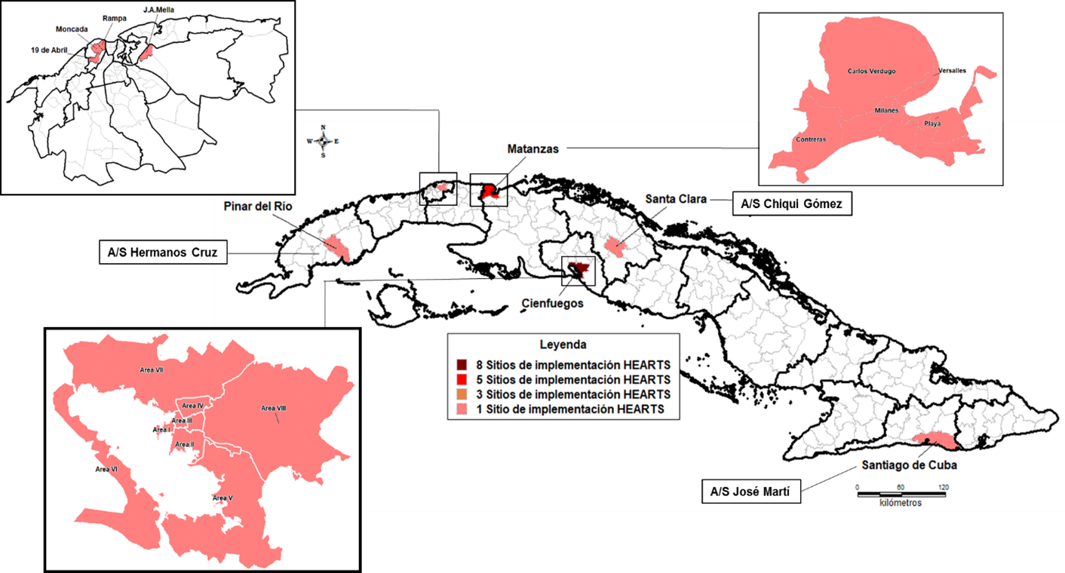
Proyecciones de Expansión de HEARTS en Cuba al 2025
Situación en 2020

Slide 3

¿Cómo se va a incluir la expansión de la Iniciativa HEARTS como parte del fortalecimiento del sistema de salud en el país?
Guía de Hipertensión
Medicamentos y Tecnologías
Datos
Desempeño
Protocolos de tratamiento estandarizado
Estimación del riesgo cardiovascular
Educación al paciente
Actualización del cuadro básico de medicamentos
Uso de esfigmomanómetros automáticos validados
Modificaciones del marco regulatorio
Modificaciones en la recogida de datos y sistema de registro
Actividades y productos específicos para los equipos básicos de salud
Capacitación
Innovación en el trabajo en equipo
Avances en la informatización
Evaluación de resultados por metodología STEPS
Actualización del programa nacional de control de Hipertensión Arterial
Perfeccionamiento del programa del Médico y la Enfermera de la Familia

Slide 4
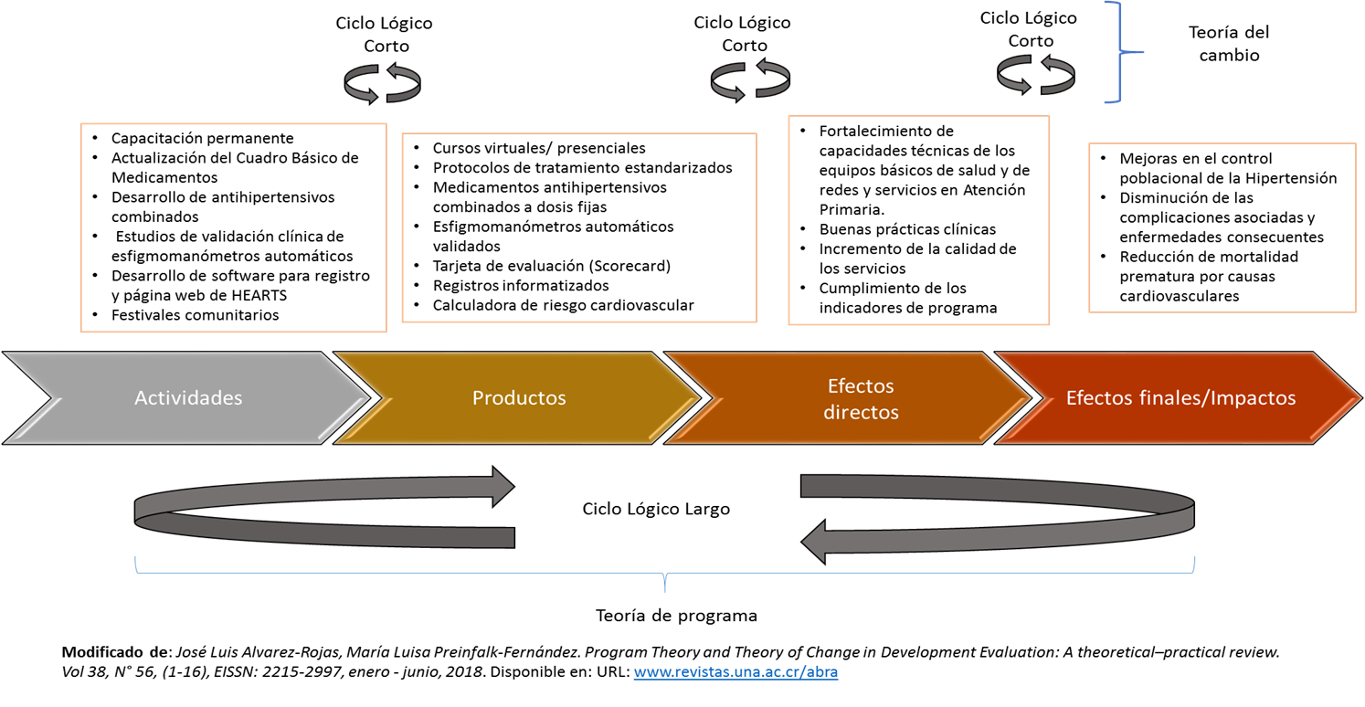

Slide 5
Principales hitos que se esperan para la expansión progresiva de HEARTS en el país para 2021 y 2022
La expansión de HEARTS en Cuba se proyecta sobre un escenario epidemiológico complejo debido a la COVID-19.
En 2021 los equipos básicos de salud se han centrado en el enfrentamiento a la pandemia, el mantenimiento de los servicios básicos, las intervenciones sanitarias y la vacunación masiva a la población.
La implementación progresiva de HEARTS para finales de 2021 y en 2022 se convertirá en parte importante de la respuesta post-COVID del Sistema Nacional de Salud.

Slide 6
Qué desafíos se vislumbran y soluciones propuestas
Desafíos | Soluciones
Disponibilidad de medicamentos combinados a dosis fija en tableta única. | Desarrollo por la industria farmacéutica nacional
Validación clínica de los dispositivos automáticos de producción nacional en uso | Conducción de estudios de validación para el uso clínico de esfigmomanómetros automáticos
Implementación de un sistema de certificación de buenas prácticas en la atención integral al paciente hipertenso en la comunidad. | Creación del programa de certificación con apoyo en recursos educativos y materiales audiovisuales
Creación de un registro nacional de Hipertensión Arterial. | Implementación de las soluciones informáticas desarrolladas

Slide 7
Qué apoyo necesita de la Sede Regional para la expansión de la Iniciativa HEARTS
Continuidad en el acompañamiento técnico por expertos internacionales, con especial interés en los sistemas de registro.
Recursos para la informatización en el primer nivel de atención.
Desarrollo de productos específicos para los equipos básicos de salud que contribuyan a mejorar el desempeño en cuidados cardiovasculares.
Materiales educativos para la capacitación del personal sanitario, los pacientes y las familias.
Apoyo en la producción científica y su visibilidad.

Slide 8
Lecciones aprendidas
La creación de nuevos espacios de discusión con la industria permitieron establecer prioridades en el desarrollo de fármacos de uso emergente y proyectar estudios de validación clínica de los esfigmomanómetros automáticos producidos en el país.
El fortalecimiento permanente de las capacidades técnicas es un elemento indispensable para garantizar la calidad en los procesos y los resultados de la intervención.
El incremento gradual de los sitios de implementación ha mostrado la necesidad de modificar el sistema de registro para el reporte de datos de alta calidad.

